Slide 1
Fizyczne Podstawy Teledetekcji
Wykład 3
Krzysztof Markowicz
Instytut Geofizyki
Uniwersytet Warszawski
kmark@igf.fuw.edu.pl

Slide 2
Oddziaływanie promieniowanie z materią.
Absorpcja – pochłanianie promieniowania
Emisja – emitowanie promieniowania
Rozpraszanie (dyfrakcja, refrakcja, odbicie) – zmiana kierunku propagacji promieniowania

Slide 3
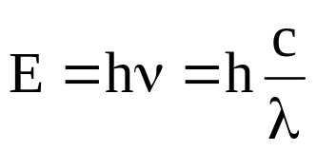
Absorpcja promieniowania
proces pochłaniania energii fali elektromagnetycznej przez substancję.
Na skutek absorpcji natężenie promieniowania przechodzącego przez substancję ulega zmniejszeniu.
W procesie absorpcji promieniowanie elektromagnetyczne zachowuje się jak strumień cząstek elementarnych i może być pochłaniane tylko w określonych porcjach, których wielkość zależy od częstotliwości światła

Slide 4
Kwant promieniowania (foton) niosący tę określoną porcję energii może oddziaływać z elektronem walencyjnym w atomie substancji ośrodka. Jeżeli energia fotonu równa jest różnicy energii pomiędzy dowolnym stanem wzbudzonym elektronu a stanem podstawowym, wówczas foton zostanie pochłonięty (następuje absorpcja fotonu).
Gdy energia fotonu jest inna, wówczas albo przechodzi on przez substancję bez przeszkód lub jest rozpraszany.
Na skutek absorpcji fotonu atom przechodzi w stan wzbudzenia o wyższej energii.
Wzbudzone atomy powracają do stanu podstawowego emitując foton o takiej samej lub mniejszej energii. Zmniejszenie energii emitowanego fotonu w porównaniu z energią fotonu absorbowanego nosi nazwę luminescencji.

Slide 5
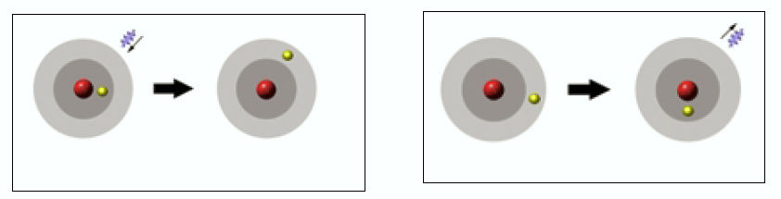
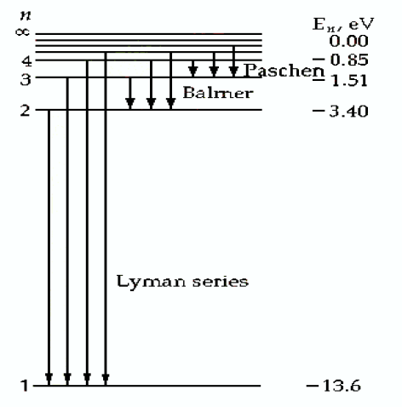
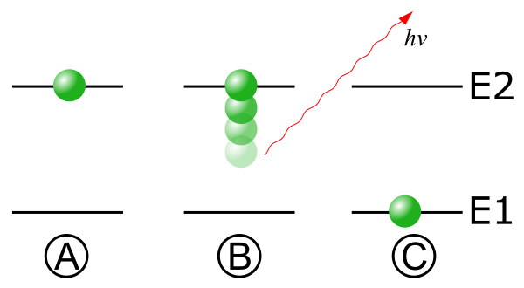

Slide 6
W przypadku cząsteczek absorpcja (emisja) promieniowania występuje podczas przejść elektronowych, wibracyjnych i rotacyjnych w atomach oraz cząsteczkach.
Ze względu na fakt, że największe zmiany energii występują w przejściach elektronowych następnie wibracyjnych i rotacyjnych, z przejściami elektronowymi związane są linie widmowe w obszarze widzialnym i ultrafioletu, z przejściami wibracyjnymi absorpcja promieniowania od bliskiej do dalekiej podczerwieni, z przejściami rotacyjnymi absorpcja w dalekiej podczerwieni oraz w obszarze mikrofal.
Struktura linii widmowych staje się coraz bardziej skomplikowana gdy przesuwamy się w kierunku fal dłuższych co jest związane z istnieniem coraz większej ilości przejść rotacyjnych i oscylacyjno-rotacyjnych.

Slide 7
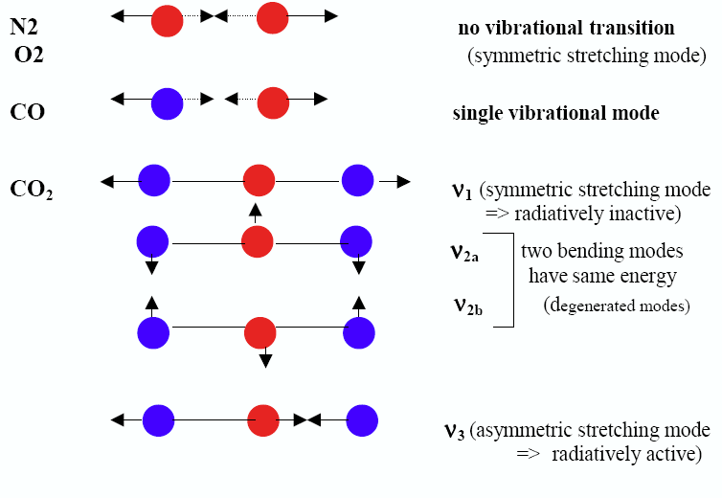


Slide 8
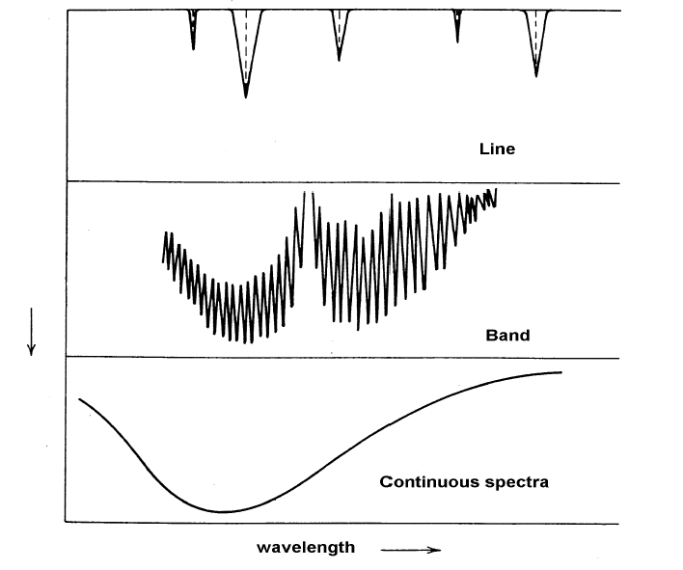
Kształt linii widmowych
  Wyróżniamy następujące widma absorpcyjne:
  Liniowe
  Pasmowe
  Ciągłe (kontinuum)

Slide 9
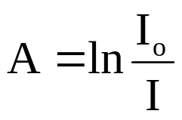
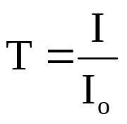
Wielkości związane z absorpcją
Absorbancja jest miarą absorpcji promieniowania i wyraża się wzorem
gdzie
I_{o} – natężenie promieniowania padającego, I – natężenie promieniowania po przejściu przez ośrodek.
Transmitancja (transmisja)
wskazuje, jaka część promieniowania padającego została przepuszczona przez substancję. Wyraża się ona wzorem
Można ją również wyrażać w procentach

Slide 10
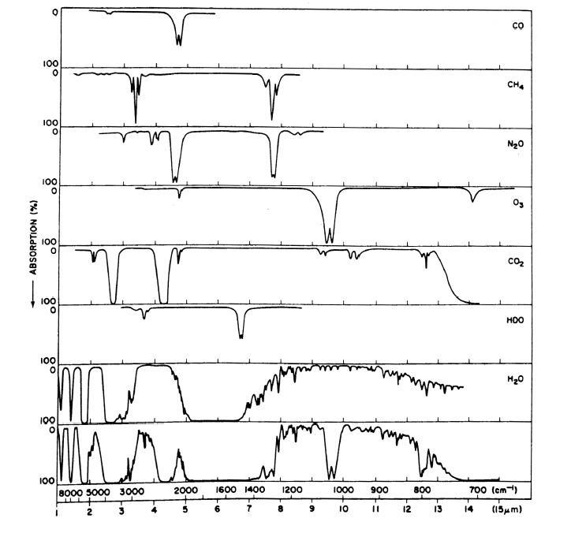

Slide 11
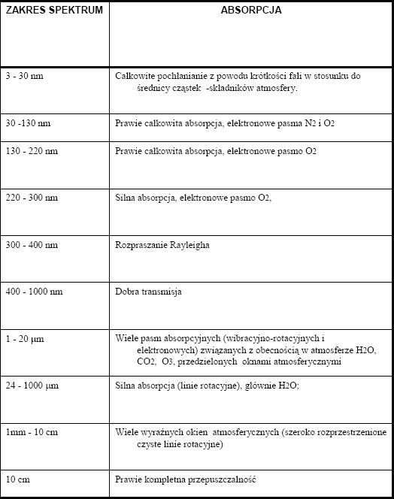

Slide 12
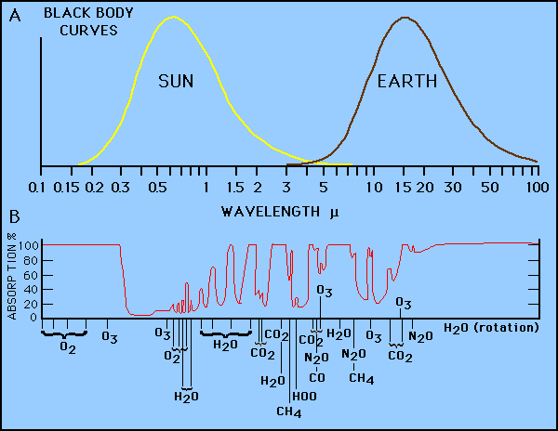

Slide 13
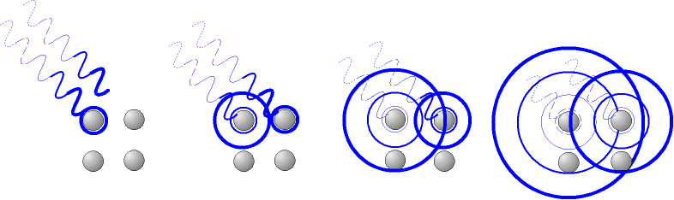
Rozpraszanie promieniowania
zjawisko oddziaływania promieniowania z materią w wyniku którego następuje zmiana kierunku jego rozchodzenia. Rozróżnia się rozpraszanie światła:
sprężyste – podczas rozpraszania nie następuje zmiana energii (częstotliwości) światła
niesprężyste – podczas rozpraszania zmienia się energia (częstotliwość) światła.
W teledetekcji na ogół decydującą rolę odgrywa rozpraszanie sprężyste.

Slide 14
Rozpraszanie ze względu na rozmiar cząstek
Charakter rozpraszania zależy od bezwymiarowego parametru będącego stosunkiem rozmiarów cząstek rozpraszających do długości fali promieniowania na nie padającego zwanego parametrem wielkości: x=2πr/λ.
Rozpraszanie Rayleigha na cząstkach małych w porównaniu z długością fali (x<<1)
Rozpraszanie geometryczne na cząstkach dużych w porównaniu z długością fali (x>>1)
Rozpraszanie MIE na cząstkach o rozmiarach porównywalnych z długością fali (x>1)

Slide 15
Rozpraszanie Rayleigha
Natężanie promieniowania rozproszonego jest odwrotnie proporcjonalne do czwartej potęgi długości fali. Tak, więc rozpraszanie promieniowania bardzo szybko zmniejsza się z długością fali i dlatego rozpraszanie Rayleigh’a ma istotne znaczenie w obszarze widzialnym oraz w ultrafiolecie. Ponieważ promieniowanie nieba (poza tarczą słoneczną) składa się tylko z promieniowania rozproszonego tak, więc rozpraszanie Rayleigh’a jest odpowiedzialne za błękitny kolor nieba.
Rozpraszanie Rayleigh’a jest anizotropowe, jednak odstępstwo od izotropowości nie jest duże.
Rozpraszanie Raylegh’a jest symetryczne tzn. natężanie promieniowania rozproszonego do przodu i do tyłu jest takie samo.

Slide 16
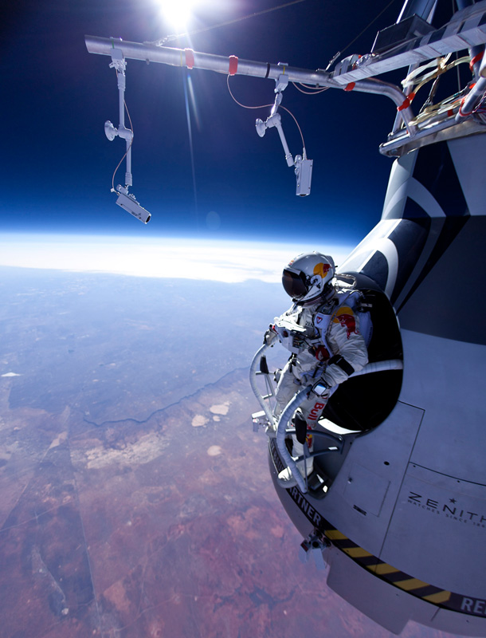

Slide 17
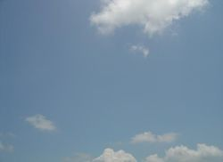
Rozpraszanie MIE
Z tym typem rozpraszania mamy do czynienia np. w przypadku chmur i promieniowania w zakresie widzialnym.
W przypadku rozpraszania MIE natężanie promieniowania rozproszonego nie zależy istotnie od długości fali. W związku z tym promieniowanie o różnych długościach rozpraszane jest z podobnym natężeniem. Stąd też chmury na ogół są białe gdyż składają się z mieszaniny fal o różnych długościach.
Opis fizyczny rozpraszania MIE jest dość skomplikowany i zostanie tu pominięty.

Slide 18
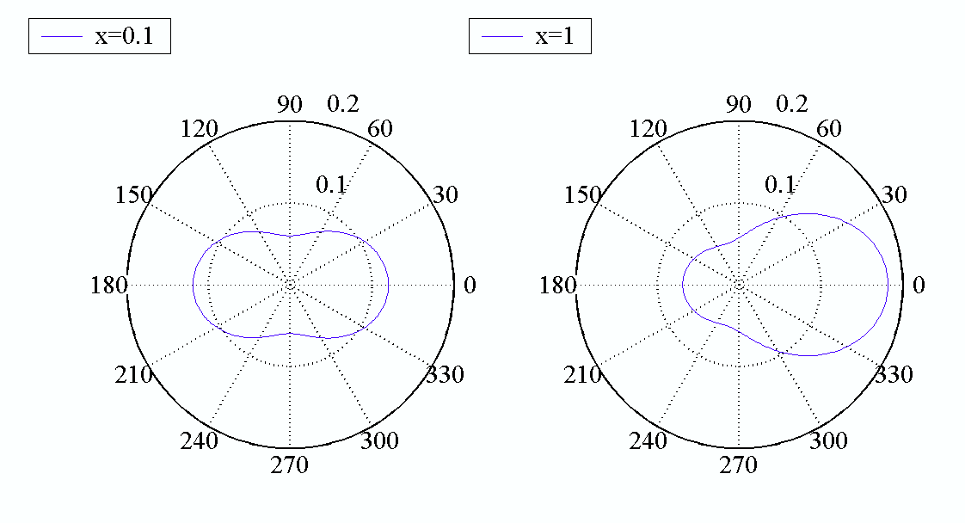
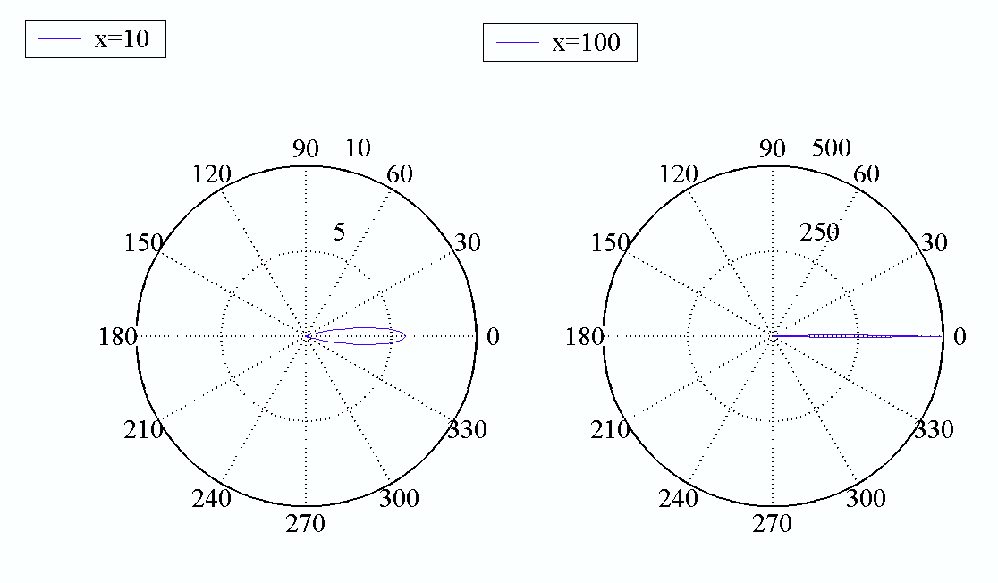
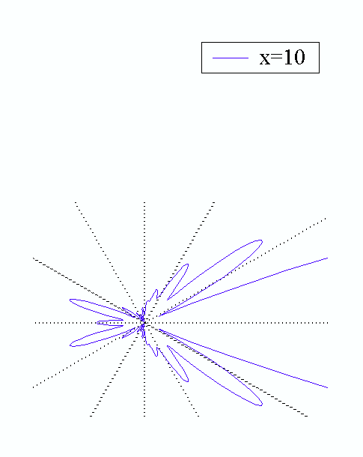
Wielkości opisujące rozpraszanie
Funkcja fazowa – prawdopodobieństwo rozproszenia fotonu w kąt bryłowy.
małe cząstki
Im większe cząstki tym więcej fotonów rozpraszanych jest do przodu!
Kierunek padającego fotonu
duże cząstki

Slide 19
Współczynnik rozpraszania σ_{s}
Określa jaką cześć promieniowania jest usuwana z pierwotnej wiązki na jednostkowej drodze wskutek rozpraszania. Jednostką jest [1/m]
Współczynnik absorpcji σ_{a}
Określa jaką cześć promieniowania jest usuwana z pierwotnej wiązki na jednostkowej drodze wskutek absorpcji. Jednostką jest [1/m]
Współczynnik ekstynkcji σ_{e}
Jest sumą współczynnika rozpraszania i absorpcji

Slide 20
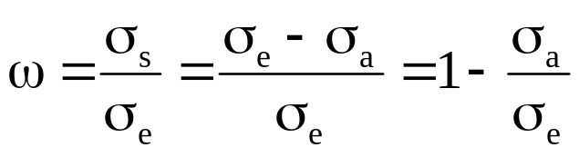
Albedo pojedynczego rozpraszania
To stosunek współczynnika rozpraszania do współczynnika ekstynkcji. Opisuje prawdopodobieństwo rozpraszania fotonu. Wartości albeda pojedynczego rozpraszania zmieniają się od 0-1.
np. dla chmur w obszarze widzialnym wynosi 1
dla zanieczyszczeń powietrza (aerozoli) średnio od 0.9 do 1.
W przypadku wartości 0.9 na 10 fotonów 9 jest rozpraszanych a tylko jeden jest absorbowany.

Slide 21
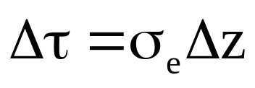
Grubość optyczna ośrodka
Grubość optyczna (głębokość optyczna) - τ
parametr ośrodka, opisujący zmianę natężenia promieniowania elektromagnetycznego podczas jego przechodzenia przez ośrodki takie jak gazy, chmury, fitoplankton w wodzie i inne zawiesiny. Grubość optyczna jest proporcjonalna do grubości fizycznej ośrodka, oraz jego własności optycznych.
Grubości optyczna zależy od współczynnika ekstynkcji zgodnie ze wzorem
gdzie Δz jest grubością fizyczną ośrodka

Slide 22
Odbicie promieniowania
zmiana kierunku rozchodzenia się fali na granicy dwóch ośrodków powodująca, że pozostaje ona w ośrodku, w którym się rozchodzi. Odbicie o takich obiektów jak chmura pokrywa śnieżna to niż innego jak rozproszenie na stosunkowo cienkiej warstwie innego ośrodka.
Do opisu odbicia stosuje się pojęcie albeda A oraz współczynnika odbicia ρ.
Albedo – to stosunek natężania promieniowania odbitego do padającego na daną powierzchnię.
Okazuje się, że ta wielkość zależy nie tylko od własności samego podłoża ale również od warunków oświetleniowych (rozkładu promieniowania nieboskłonu). Dlatego definiuje się dwukierunkowy współczynnik odbicia BRDF (Bidirectional Reflectance Distribution Function )

Slide 23
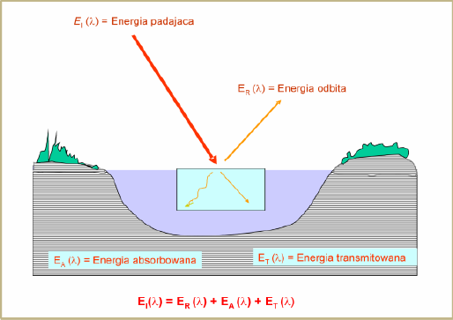
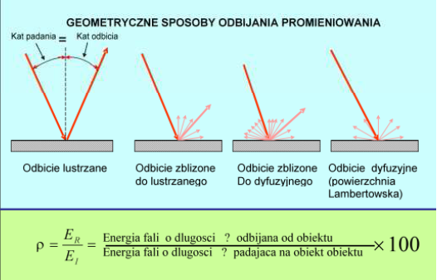
Odbicie promieniowania

Slide 24
BRDF
stosunek radiancji mierzonej w kierunku obserwatora do natężenia promieniowania padającego na powierzchnie płaską.
Wartość funkcji BRDF w pełni charakteryzuje własności refleksyjne powierzchni odbijającej.
Funkcja BRDF jest zależna od kierunku padania promieniowania (określają go dwa kąty przestrzenne), kierunku odbicia promieniowania (kolejne dwa kąty) oraz długości fali padającego promieniowania.
Czasami funkcję BRDF definiuje się dla całego zakresu falowego promieniowania.
Funkcje BRDF znajdują zastosowanie w satelitarnych technikach teledetekcji (jasność zdjęcia zależy od własności podłoża, pozycji Słońca na nieboskłonie, i od pozycji satelity).

Slide 25
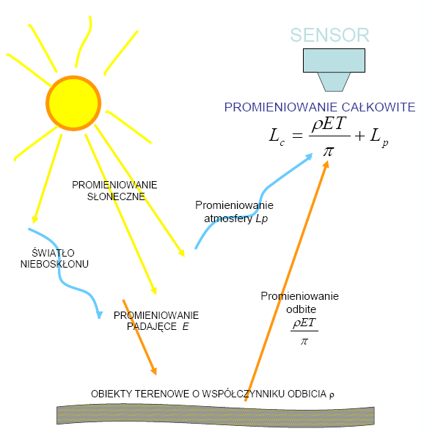

Slide 26
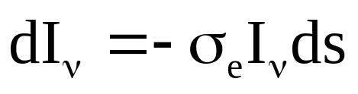
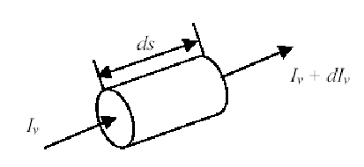
Propagacja (transfer) promieniowania w atmosferze
Rozpatrzmy transfer promieniowania bezpośredniego przez warstwę ośrodka o grubości ds. Natężenie promieniowania po przejściu przez tę warstwę jest mniejsze. Osłabianie to opisuje prawo Lamberta

Slide 27



Rozwiązanie równania Lamberta nosi nazwę prawa Lamberta-Beera
gdzie I_{o} jest natężenie promieniowania bezpośredniego przed wejściem w warstwę.
Promieniowanie zmniejsza się wykładniczo z grubością warstwy i tym silniej im większy jest współczynnik absorpcji i rozpraszania.
absorpcja
Transmisja promieniowania
rozpraszanie
Natężenie promieniowania po przejściu przez warstwę jest proporcjonalne do transmisji tej warstwy

Slide 28
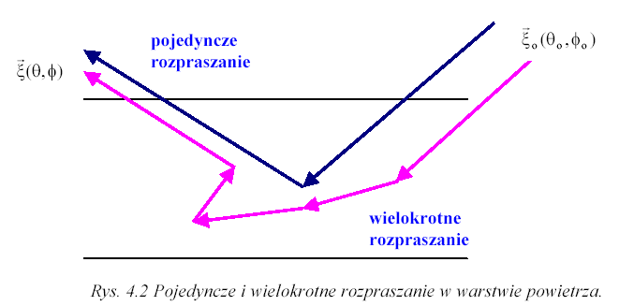
Pełne równanie transferu
Prawo Lamberta-Beera opisuje promieniowanie bezpośrednie przychodzące z obszaru tarczy słonecznej.
Nie może być stosowane do opisu promieniowania rozproszonego dochodzące do powierzchni Ziemi lub detektorów satelitarnych.
Pełne równanie transferu promieniowania jest bardziej skomplikowane gdyż musimy uwzględnić rozpraszanie, które prowadzi nie tylko do osłabienia ale i wzrostu promieniowania.

Slide 29
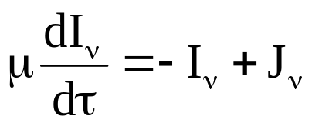
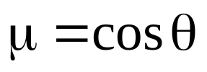
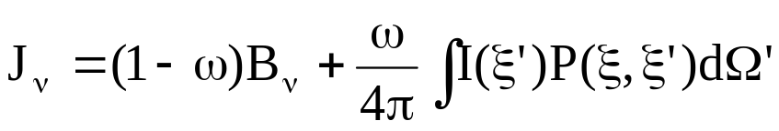
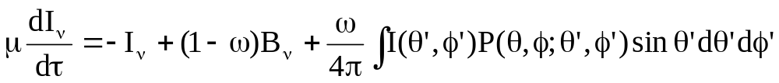
Pełne równanie transferu
Funkcja źródłowa
Albedo pojedynczego rozpraszania

Slide 30
Przybliżenie pojedynczego rozpraszania
SAT
SUN
Z_{TOP}
τ=0
Z
τ
Z=0
τ=τ*

Slide 31
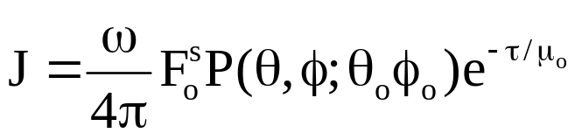
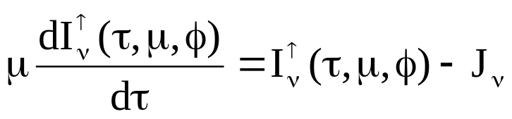
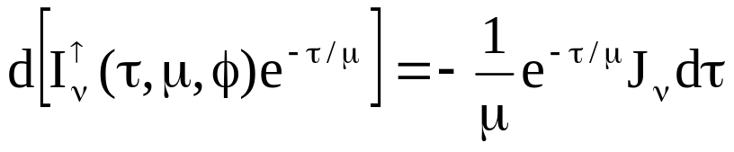
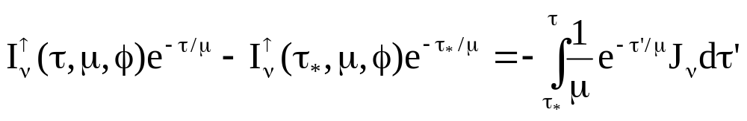
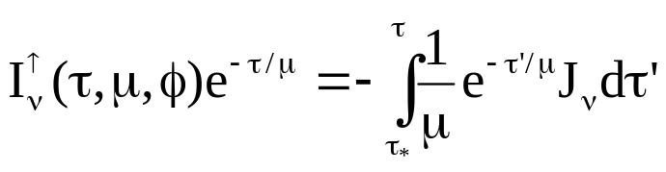
Zaniedbując rozproszenia wyższego rzędu funkcja źródłowa dla promieniowania krótkofalowego redukuje się do postaci:
Załóżmy dla uproszczenia ze powierzchnia Ziemi nie odbija promieniowania

Slide 32
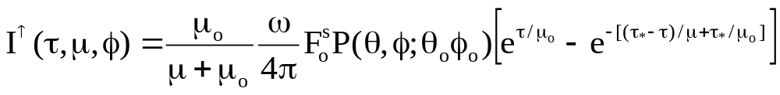
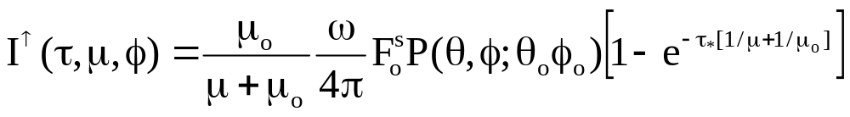
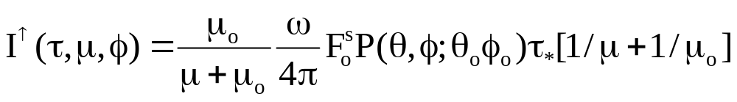
Całkując otrzymujemy:
Radiancja na górnej granicy atmosfery (τ=0) ma postać:
W przybliżeniu pojedynczego rozpraszania zakładamy małą grubość optyczna atmosfery (τ<<1)

Slide 33
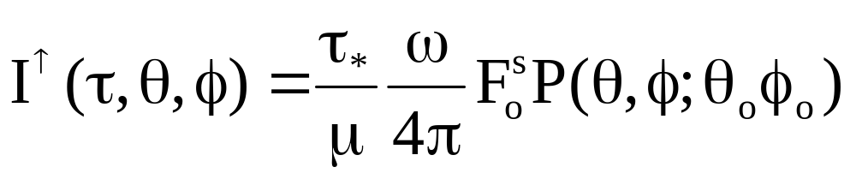
Ostatecznie
Promieniowanie dochodzące do satelity jest więc w pierwszym przybliżeniu iloczynem: grubości optycznej atmosfery, albeda pojedynczego rozpraszania oraz funkcji fazowej na rozpraszanie.
Ponadto zależy od wielkości geometrycznych określających położenie satelity i Słońca (poprzez funkcję fazową).
Powyższy wzór nie uwzględnia odbicia od powierzchni Ziemi.

